Slide 1

目标
在本章，你将学到：
  认识基于消息的通信的重要性
  实现服务代理

Slide 2
服务代理介绍
Flash 演示：实现服务代理
Notes:
Refer SG to explain

Slide 3
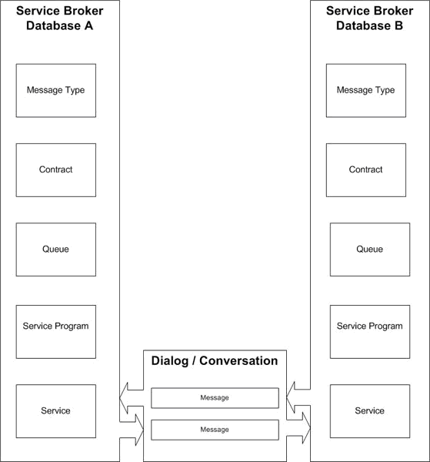
服务代理对话过程介绍
下图解释了两个服务间的对话过程。
Notes:
Refer SG to explain

Slide 4
课间思考
下面哪个对象从队列中处理消息?
  服务
  服务程序
  协议
答案：
  服务程序

Slide 5
创建消息
消息：
  消息是在服务代理服务之间交换的实体
  可以包含一个在消息处理的数据类型上的验证
  是一种特定的消息类型
消息类型：
  可以使用CREATE MESSAGE TYPE 命令创建消息类型
  语法：
    CREATE MESSAGE TYPE message_type_name
    [ VALIDATION = { NONE | EMPTY | WELL_FORMED_XML | VALID_XML WITH SCHEMA COLLECTION schema_collection_name } ] [ ; ]
让我们看看如何…
Notes:
For example, the following statement creates a message type named sendMessage:
CREATE MESSAGE TYPE
sendMessage
VALIDATION = WELL_FORMED_XML
The above statements create a message type named sendMessage, which ensures that the message is a valid XML snippet.

Slide 6
创建队列
队列：
  是存储消息的对象
  可以被认为是消息的管道
  使用CREATE QUEUE 命令创建队列
  语法：
    CREATE QUEUE <object> [ WITH [ STATUS = { ON | OFF } [ , ] ] [ RETENTION = { ON | OFF } [ , ] ] [ ACTIVATION ( [ STATUS = { ON | OFF } , ] PROCEDURE_NAME = <procedure> , MAX_QUEUE_READERS = max_readers , EXECUTE AS { SELF | 'user_name' | OWNER } ) ] ]
让我们看看如何…
Notes:
For example, the following statements create a queue named sendQueue:
CREATE QUEUE sendQueue WITH STATUS = OFF,
RETENTION = ON,
ACTIVATION
( PROCEDURE_NAME = dbo.sendProc,
MAX_QUEUE_READERS = 10,
EXECUTE AS SELF ) ON [DEFAULT] ;
The above stated statements create a queue named sendQueue which has sendProc as a service program attached to it.

Slide 7
创建协议
协议：
  是一个需要相互通信的两个服务间的约定
  指定将被使用在对话中的消息的类型
  使用CREATE CONTRACT命令创建
  语法：
    CREATE CONTRACT contract_name
    [ AUTHORIZATION owner_name ]
    ( { { message_type_name | [ DEFAULT ] }
    SENT BY { INITIATOR | TARGET | ANY } } [ ,...n] ) [ ; ]
让我们看看如何…
Notes:
For example, the following statements create a contract named sendContract:
CREATE CONTRACT sendContract
(
sendMessage SENT BY INITIATOR
);

Slide 8
创建服务
服务：
  服务代理使用服务来传递消息给数据库中正确的队列
  用于传送消息、强制会话的合同和确定新会话的远程安全
  使用CREATE SERVICE命令创建
  语法：
  CREATE SERVICE service_name
  [ AUTHORIZATION owner_name ] ON
  QUEUE
  [ schema_name. ]queue_name [ ( contract_name | [DEFAULT] [ ,...n ] ) ]
  [ ; ]
让我们看看如何…
Notes:
For example, the following statements create a service named sendService:
CREATE SERVICE sendService
ON QUEUE
[dbo].[sendQueue] (sendContract)

Slide 9
开始一个对话
服务通过对话相互通信。
使用BEGIN DIALOG命令开始一个对话。
语法：
BEGIN DIALOG [ CONVERSATION ]
@dialog_handle FROM SERVICE initiator_service_name
TO SERVICE 'target_service_name']
[ ON CONTRACT contract_name ]
让我们看看如何…
Notes:
For example, the following statements begin a conversation between service sendMessage and receiveMessage on the contract named sendContrace:
DECLARE @dialog_handle UNIQUEIDENTIFIER ;
BEGIN DIALOG CONVERSATION @dialog_handle FROM
SERVICE [sendService] TO SERVICE 'recieveService' ON CONTRACT [sendContract] ;

Slide 10
发送和接收消息
使用SEND ON CONVERSATION 命令发送消息。
语法：
SEND ON CONVERSATION conversation_handle
[ MESSAGE TYPE message_type_name ] [ ( message_body_expression ) ] [ ; ]
让我们看看如何…
Notes:
For example, the following example sends a message named sendMessage
SEND ON CONVERSATION
@dialog_conversation [sendMessage]
[<name>John</name>]

Slide 11
演示：实现服务代理
问题描述：
  AdventureWorks, Inc.的管理层想知道在一年的任何点的确切的年销售以帮助它们计划未来的策略。集合年销售数据是在SalesDB数据库的SalesDetails表中维护的。
  销售事务详情被存储在AdventureWorks数据库的SalesOrderHeader 和 SalesOrderDetails表中。为了保持年销售数据更新，你需要确保无论何时任何定单被处理和在AdventureWorks数据库中交货日期被更新的时候，定单的总钱数，存储在表的SubTotal列中，应该被添加到SalesDB数据库的总年销售中。
Notes:
For this activity, you need to create another database, named SalesDB. To create this database, you can use the Chapter11_datafile.sql data file given in the Datafiles_for_faculty\Chapter 11 folder in the TIRM CD.

Slide 12
演示：实现服务代理（续）
解决方案：
  为了解决上述问题，你需要完成下面的任务：
    1. 创建一个服务程序。
    2. 创建消息类型、协议、队列和服务对象。
    3. 在表上创建触发器。
    4. 验证功能。
Notes:
You can also check that the transaction is committed even if the database is not available by detaching the database. Next, you can execute the INSERT statement in the Sales.SalesOrderHeader table in the AdventureWorks database. The record will be inserted in the table even if the SalesDB database is not available. Finally, you can again attach the SalesDB database. After attaching the database, you will notice that the sales amount will be added to the total yearly sales amount.

Slide 13
小结
在本章中，你已经学到：
  服务代理提供了一个平台，它允许开发人员创建异步和可靠的查询处理。
  在服务代理中，开发人员创建服务，它通过发送和接收消息互相对话。
  消息是服务间的数据交换。
  每个消息有特定的消息类型。
  服务是为对话提供端点的数据库对象。
  协议是对话中的参与服务间的一种约定。
  每个服务与一个队列相关联，它作为存储消息的容器。
  服务程序提供必需的服务，队列转发消息给它处理。
Notes:
You can summarize the session by running through the summary given in SG.
In addition, you can also ask students summarize what they have learnt in this session.

Slide 14
小结（续）
  当实现了服务代理的时候，你需要创建消息、队列、协议、服务和对话数据库对象。
  消息可以使用CREATE MESSAGE TYPE命令创建。
  队列可以使用CREATE QUEUE命令创建。
  协议可以使用CREATE CONTRACT命令创建。
  服务可以使用CREATE SERVICE命令创建。
  对话可以使用BEGIN DIALOG命令启动。
  消息可以使用SEND ON CONVERSATION命令发送。
Notes:
You can summarize the session by running through the summary given in SG.
In addition, you can also ask students summarize what they have learnt in this session.

